Slide 1
KIJ - Aplikasi Chatting
Fransiskus Dwika 5112100013
Ryan Nathan 5112100079
Brilian T. Nugraha 5112100172
Muh Aunorafiq Musa 5112100209

Slide 2
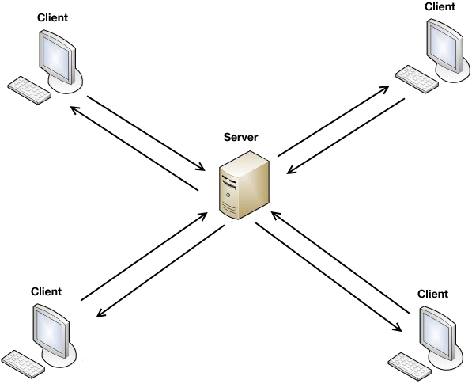
Overview
Setiap klien dapat bebas masuk ke dalam jaringan dan menentukan namanya (display name) sendiri
Setiap klien bebas menentukan klien mana yang akan menerima pesannya
Server meneruskan pesan dari klien pengirim ke klien penerima
Pesan tidak di-enkripsi

Slide 3
Apa saja yang perlu di-enkripsi?
String yang dikirim dari klien ke server, maupun sebaliknya.
Termasuk nama pengirim / penerima

Slide 4
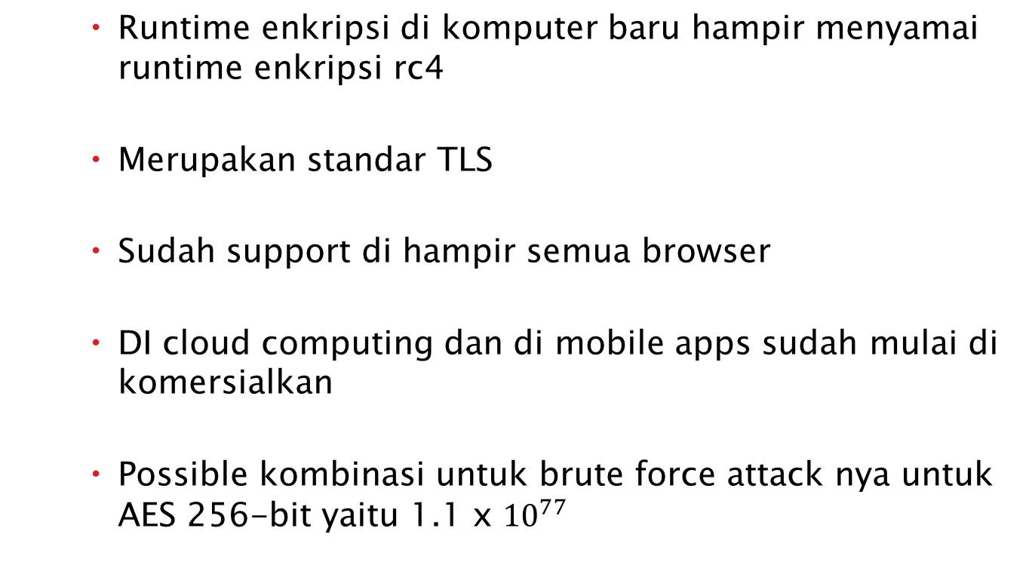
Metode Enkripsi
Untuk mengamankan pesan, dapat digunakan metode enkripsi blok
AES (Advanced Encryption Standard), dengan mode operasi CTR (Counter)
Pertimbangan menggunakan AES:
Telah dianggap sebagai metode yang "aman".
Memiliki 3.4x10³⁸ hingga 1.1x10⁷⁷ kemungkinan key yang unik, sehingga susah untuk melakukan Brute-Force Attack
Padding dapat menyembunyikan panjang chat aslinya.
Biasanya dalam chat, orang sering mengirim pesan-pesan yang singkat seperti "ya", "nggak". Apabila menggunakan stream cipher, ciphertext yang dihasilkan memiliki panjang yang sama, sehingga ada kemungkinan pesan dapat dianalisis.

Slide 5
Metode Enkripsi
Untuk mengamankan pesan, dapat digunakan metode enkripsi blok
AES (Advanced Encryption Standard), dengan mode operasi CTR (Counter)
Pertimbangan menggunakan mode operasi CTR:
Enkripsi dapat dilakukan secara paralel
Untuk blok dengan plaintext yang sama, ciphertext yang dihasilkan berbeda, tidak seperti ECB.
Error propagation yang minim.
Kesalahan yang terjadi pada satu blok hanya akan mempengaruhi blok tersebut saja

Slide 6
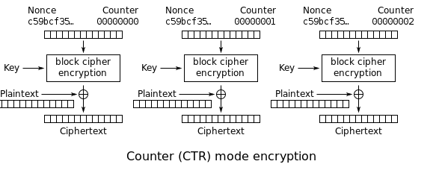
Metode Enkripsi
AES CTR:
  Data (message) di enkripsi blok
  Blok data satu dan blok data lain tidak saling bergantungan, sehingga dapat dikerjakan secara parallel
  Akibatnya meningkatkan runtime pengenkripsi dan dekripsi

Slide 7
Pengiriman Key
Diffie-Hellman Key Exchange
Menggunakan teori bilangan untuk membuat sebuah key rahasia yang hanya diketahui oleh server dan satu klien tertentu.
Algoritma ini dijalankan saat klien pertama kali terhubung dengan server.
Key ini yang akan digunakan dalam proses enkripsi/dekripsi pesan-pesan baik dari klien maupun dari server.

Slide 8
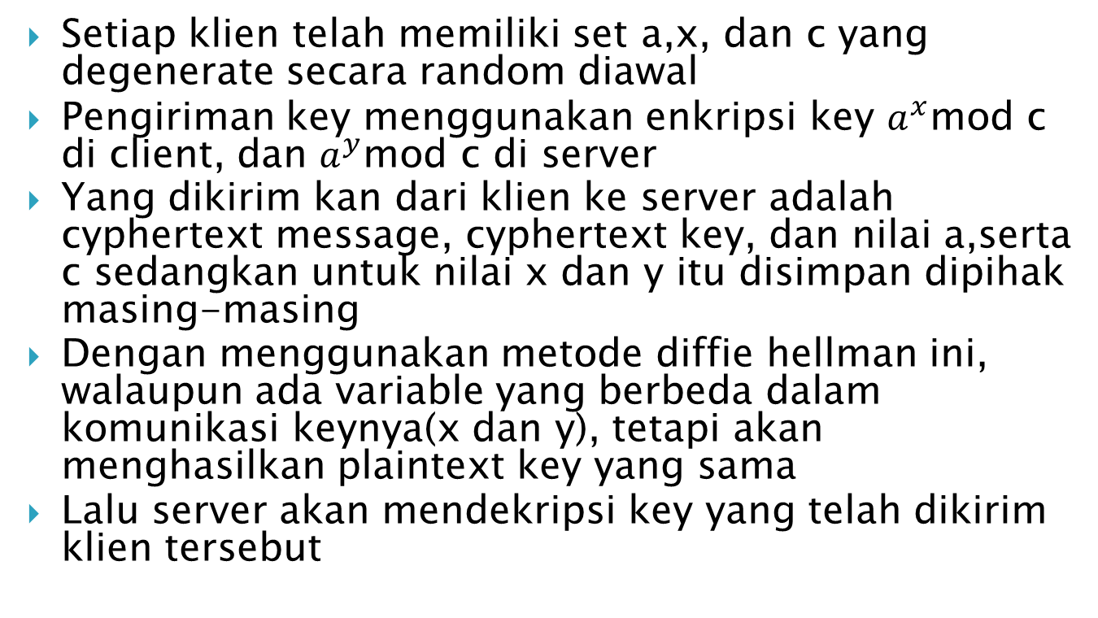
Pengiriman Key

Slide 9
Pengiriman key (proses)
Proses pendekripsian key
Reriewndfdkfsd(plain key)
Nilai a=2,c=3,x=5
Thfjfir32rbnffg
(cypher text)
metode AES ctr
Ayo makan bareng(plain text)
Proses pendekripsian message dengan plain key
Mengirim pesan
SERVER
KLIEN
Thfjfir32rbnffg
(cypher text)
a=2, c=3
Reriewndfdkfsd(plain key)
ffgffdgfdgdf(cypher key)
Ayo makan bareng(plain text)
Mengirim kode key

Slide 10
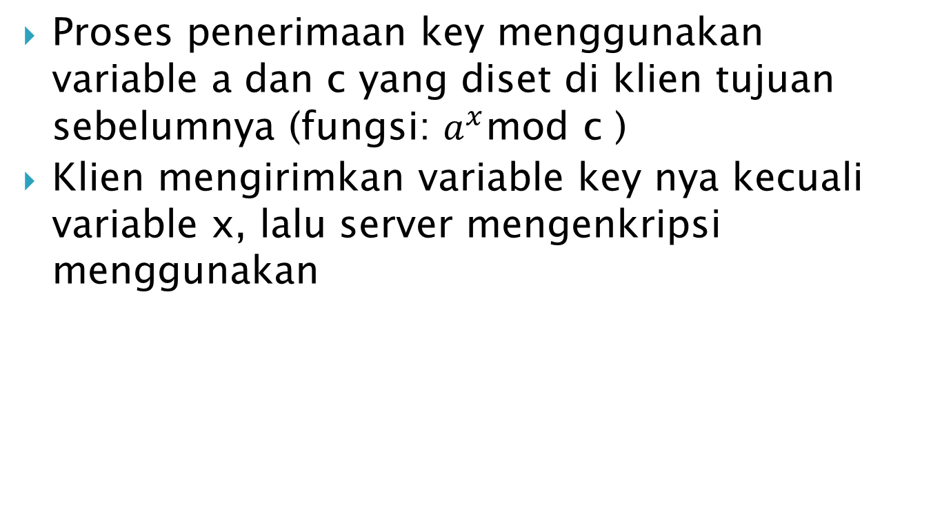
Penerimaan key

Slide 11
Penerimaan key (proses)
Proses pendekripsian key
Reriewndfdkfsd(plain key)
Nilai a=7,c=4,x=10
metode AES ctr
Thfjfir32rbnffg
(cypher text)
Ayo makan bareng(plain text)
Proses pendekripsian message
Mengirim pesan
KLIEN
SERVER
Thfjfir32rbnffg
(cypher text)
Mengirim kode key
a=7, c=4
Reriewndfdkfsd(plain key)
ffgffdgfdgdf(cypher key)
Ayo makan bareng(plain text)

Slide 12
Terima Kasih

